Slide 1
DESARROLLO DE BASE DE DATOS CON MYSQL

Slide 2
DESARROLLO DE BASE DE DATOS CON MYSQL

Slide 3
14
FUNCIONES

Slide 4
OBJETIVOS
Después de completar esta lección usted estará en la capacidad de:
Diferenciar entre un procedimiento y una funcion.
Describir el uso de funciones.
Crear funciones almacenadas.
Invocar una función.
Eliminar una función.

Slide 5
FUNCIONES ALMACENADAS
Una función es:
Es un bloque con nombre que retorna un valor.
Se almacena en la base de datos como un objeto del esquema para ser utilizadas.
Pueden ser llamados como parte de una expresión o usada con parametros.
Dene tener al menos un RETURN

Slide 6
DIFERENCIAS ENTRE PROCEDIMIENTOS Y FUNCIONES
PROCEDIMIENTO | FUNCIONES
Se ejecuta com sentencias SQL | Se invoca como parte de una expresión
No contiene una cláusula RETURN en el encabezado | Debe contener una cláusula RETURN en el encabezado
Puede pasar valores por parámetros tipo INOUT | Retorna un único valor
Puede contener la cláusula RETURN pero sin devolver valores. | Debe tener al menos una cláusula RETURN

Slide 7
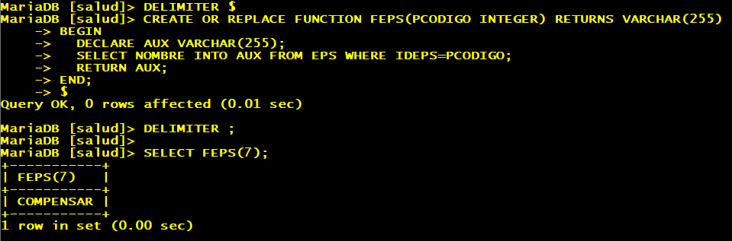
CREANDO E INVOCANDO UNA FUNCIÓN

Slide 8
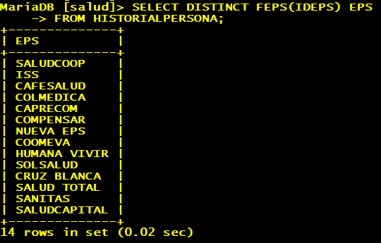
CREANDO E INVOCANDO UNA FUNCIÓN

Slide 9
VENTAJAS DE FUNCIONES DEFINIDAS POR EL USUARIO
Extiende el uso de SQL donde las actividades son más complejas.
Incrementa la efectividad cuando se usa en la cláusula WHERE para filtrar datos.
Puede manipular datos.

Slide 10
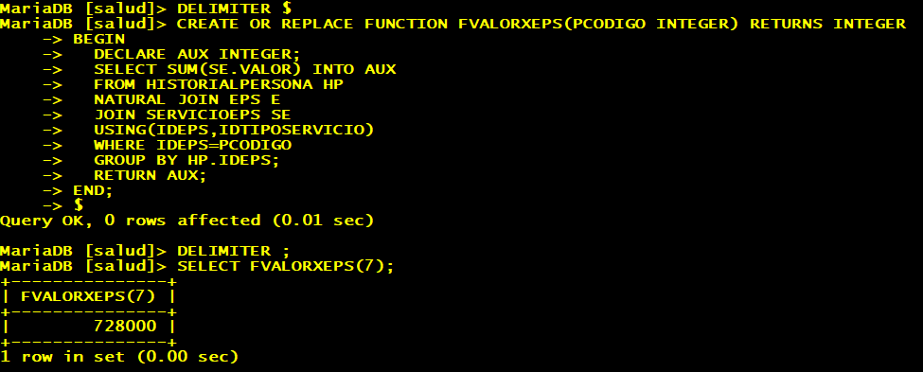
VENTAJAS DE FUNCIONES DEFINIDAS POR EL USUARIO

Slide 11
RESTRICCIONES EN LAS FUNCIONES DEFINIDAS POR EL USUARIO
La sentencia SELECT no puede contener sentencias DML.
No se pueden utilizar sentencias DML en la función.
No se pueden utilizar sentencias COMMIT y ROLLBACK dentro de la función.
No se pueden llamar subprogramas de la función.

Slide 13
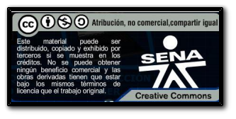
CRÉDITOS
Realizado por el instructor José Fernando Galindo Suárez
jgalindos@sena.edu.co 2020

